Slide 1
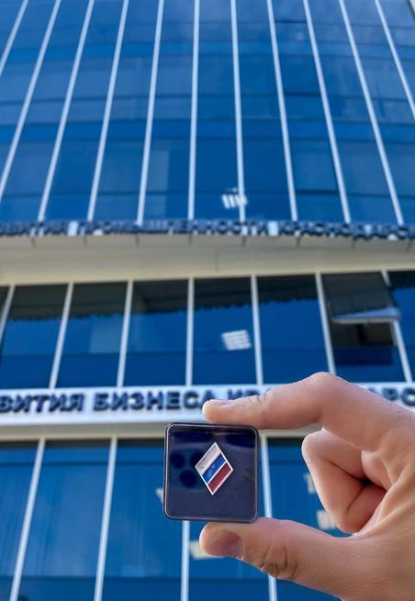


Меры государственной поддержки СМСП Краснодарского края

Slide 2









Органы государственной поддержки

Slide 3

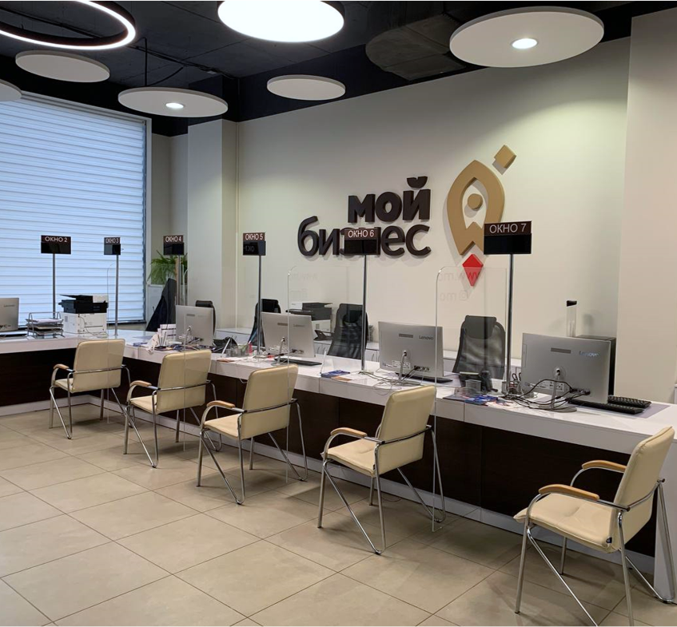
Центр «Мой бизнес» выполняет роль «единого окна» по всем мерам государственной поддержки малого и среднего бизнеса на Кубани
Бесплатные услуги и консультации
для СМСП
Действует на территории Краснодарского края
с 2019 года в рамках Национального проекта «Малое и среднее предпринимательство
и поддержка индивидуальной предпринимательской инициативы».

Slide 4
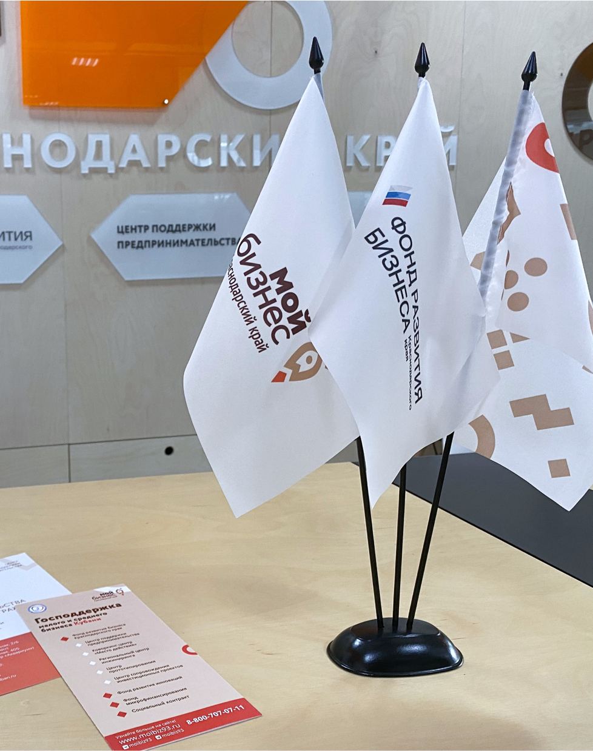
Структура Фонда развития бизнеса
Региональная гарантийная организация
Центр поддержки предпринимательства
Инжиниринговый центр
Центр прототипирования
Коворкинг-центр «Место действия»

Slide 5
Гарантийная деятельность
Предоставление поручительств при недостаточной залоговой базе
  Структура Фонда
  60 млн. рублей
максимальный лимит поручительств, действующих
в отношении одного субъекта МСП
  60 млн. рублей
  гарантийный лимит на группу связанных
  компаний-субъектов МСП
  7 видов поручительств
  для СМСП (для начинающих предпринимателей, самозанятых, промышленников, поручительство по беззалоговым кредитам и займам, по банковской гарантии, поручительство по кредиту/займу, а также на исполнение контракта в рамках 223 ФЗ и 44 ФЗ СМСП)
  *Согарантия с Корпорацией МСП при потребности в лимитах свыше лимитов Фонда.

Slide 6
Стоп-факторы
Для общего порядка предоставления поручительств по кредитам
и банковским гарантиям
Субъект МСП или структура сделки
не соответствует требованиям Фонда
Нахождение субъекта в стадии ликвидации, реорганизации, банкротства
Игорный бизнес
Заемщик - ломбард, инвестиционный фонд, страховая организация и пр.
Цель, не соответствующая условиям предоставления поручительств
Плохая кредитная история заемщика (собственников бизнеса)
Негативная деловая репутация
Задолженность по налогам, сборам
С полным перечнем можно ознакомиться на сайте www.moibiz93.ru

Slide 7
Как получить
поручительство Фонда
1
2
3
4
Обратиться в банк
или иную финансовую организацию –
партнер Фонда
Банк направит в Фонд необходимые документы
на предоставление поручительства
Фонд рассматривает документы и принимает решение в срок
до 5 рабочих дней
Заключение договора поручительства. Предприниматель получает
финансирование.
С подробным описанием порядка получения поручительства можно ознакомиться на сайте www.moibiz93.ru

Slide 8
Центр поддержки предпринимательства
  Структура Фонда
Бесплатные услуги и консультации для бизнеса
Услуги для бизнеса
Консультации по вопросам государственной поддержки, ведения бизнеса для предпринимателей и лиц, планирующих открытие
собственного дела
Более 20 услуг и консультаций
Проведение семинаров, конференций, форумов, круглых столов,
мастер-классов, тренингов и вебинаров для субъектов МСП и лиц, планирующих открытие собственного дела.
Организация участия субъекта МСП
в выставочно-ярмарочных и конгрессных мероприятиях на территории Российской Федерации

Slide 9
Бесплатные услуги для бизнеса
создание фирменного стиля
создание и публикация WEB-сайта
проведение маркетингового исследования
разработка бизнес-плана для соискания инвестиций
подача заявки на регистрацию товарного знака
упаковка франшизы
помощь в выходе на маркетплейсы
классификация гостиниц
предоставление мест в частных коворкингах
проведение сертификации менеджмента качества ГОСТ Р ИСО 9001
организация участия СМСП выставочно-ярмарочных
и конгрессных мероприятиях на территории РФ и др.

Slide 10

=
Инжиниринговый
центр
Оказывает услуги:
  Структура Фонда
Проведение финансового или управленческого аудита
Составление ТЭО (технико-экономических обоснований)
Содействие в проведении сертификации, декларировании,
аттестации, паспорта безопасности
Проведение исследований, испытаний, оценок соответствия
Содействие в разработке программ модернизации, технического перевооружения
и (или) развития производства
Разработка технических решений по внедрению цифровизации производственных процессов
Специальная оценка условий труда
Разработка и изготовление рекламно-информационных материалов
Услуги и консультации для субъектов МСП Краснодарского края, осуществляющих производственную деятельность
Фотка
12

Slide 11

=
Условия получения услуг Инжинирингового центра
Получатели услуг:
Индивидуальные предприниматели
или юридические лица, зарегистрированы
и осуществляют деятельность на территории Краснодарского края
Включены в Единый реестр субъектов малого и среднего предпринимательства
Субъекты МСП, осуществляющие деятельность в области промышленного
и сельскохозяйственного производства, производства инновационной продукции
Соответствуют критериям, установленным Федеральным законом от 24 июля 2007 года №209-ФЗ «О развитии малого и среднего предпринимательства в Российской Федерации».
10-20%
от стоимости услуги оплачивает субъект МСП
80-90%
от стоимости услуги оплачивает Фонд

Slide 12
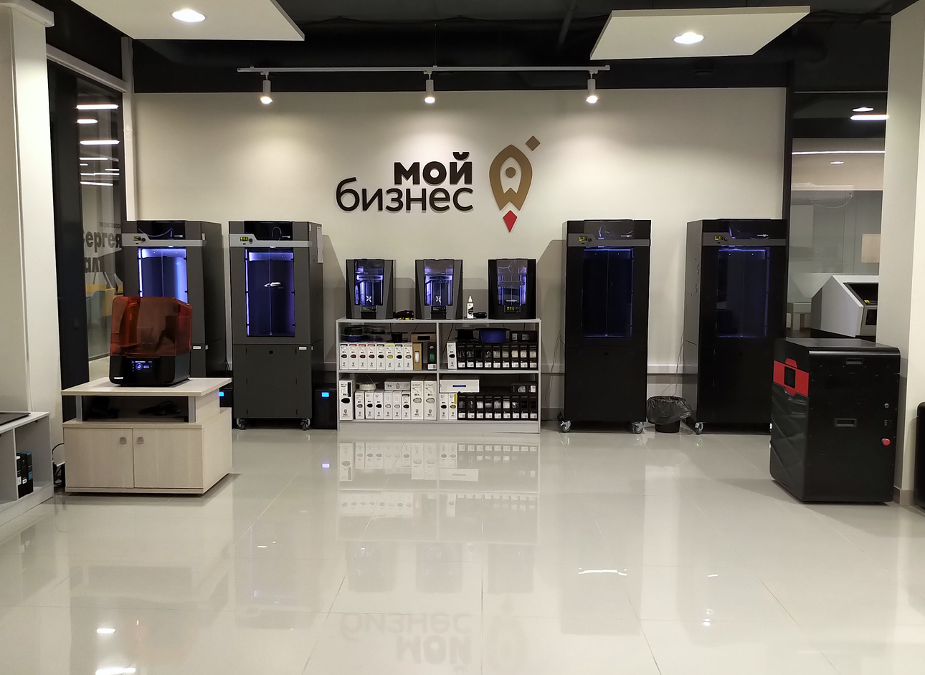


=
Центр
прототипирования
Услуги для бизнеса на условиях софинансирования:
  Структура Фонда
Разработка изделий по эскизам, концептам и описаниям заказчика
(в т.ч. разработка чертежей)
3D-печать прототипов изделий
и мелких серий
3D-сканирование изделий
со сложной геометрической формой
(в т.ч. восстановление чертежей)
Проектирование трехмерной модели изделия по оригинальному образцу
с целью возможности производства детали.

Slide 13

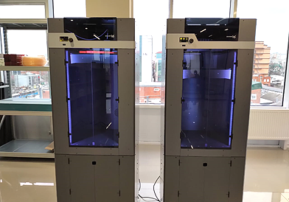
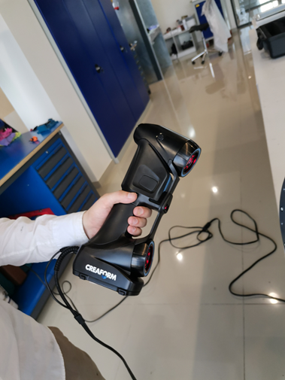
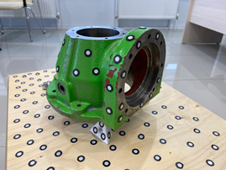
Оборудование центра прототипирования
Разработка изделий
Изготовление прототипов изделий и мелких серий
3D- сканирование
Обратное
проектирование
Система автоматизированного проектирования “SolidWorks“ и NX (Siemens PLM Software)
FDM 3D-принтеры
SLS 3D-принтер
LFS 3D-принтер
SLA 3D-принтер
Фрезерный станок
Вакуумное литье
УФ-принтер
Метрологический лазерный
3D-сканер Creaform HandySCAN
Система обратного проектирования «Geomagic Design X» в комбинации с лазерным 3D-сканером Creaform HandySCAN

Slide 14
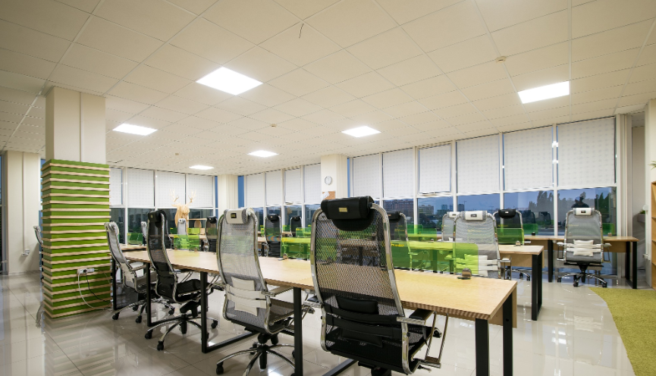
=
Коворкинг-центр
«Место действия»
Имущественная поддержка предпринимателей малого бизнеса
С 2017 года в регионе работает первый государственный коворкинг.
  Структура Фонда
Коворкинг - это организованное рабочее пространство, оборудованное мебелью, всей необходимой оргтехникой, доступом в Интернет, переговорным помещением, а также зоной отдыха.
Резиденты Коворкинг-центра – юридические лица или индивидуальные предприниматели Краснодарского края (субъекты малого предпринимательства).
Фотка
12

Slide 15

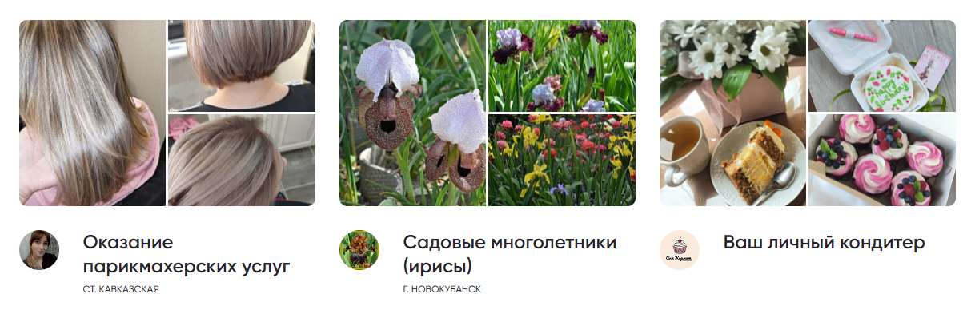
Витрина самозанятых
Возможность для самозанятых Краснодарского края привлечь новых клиентов, вывести свой проект на новый уровень⁠
14 категорий
Для размещения товаров и услуг
Более 115 карточек
Размещено на витрине самозанятыми Краснодарского края

Slide 16
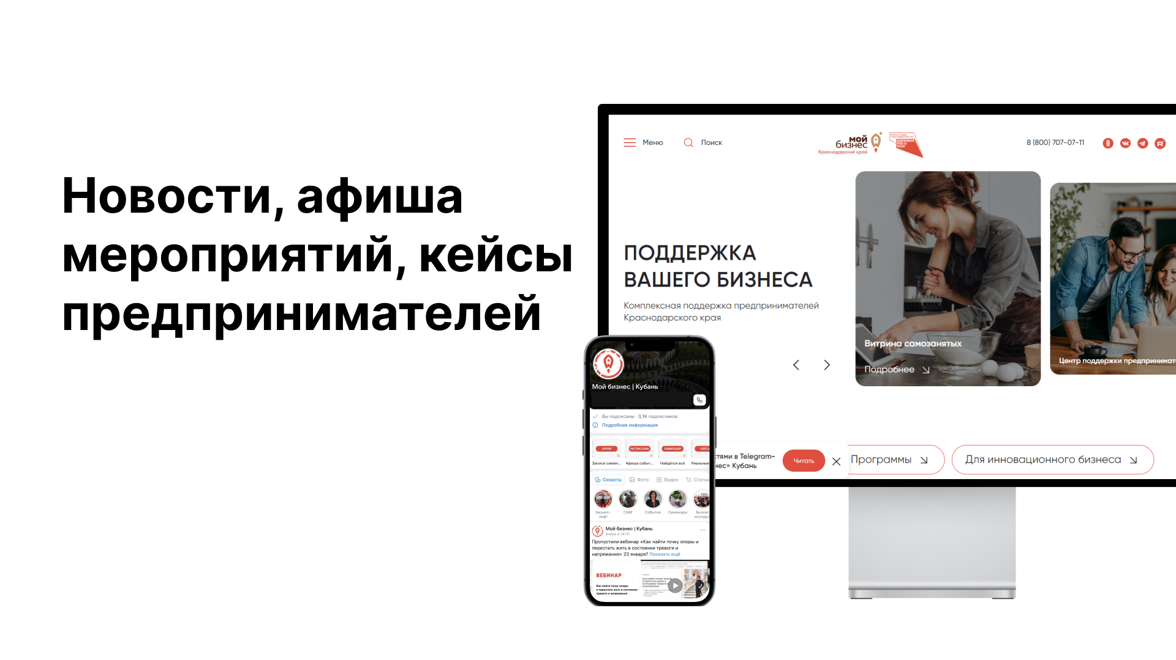
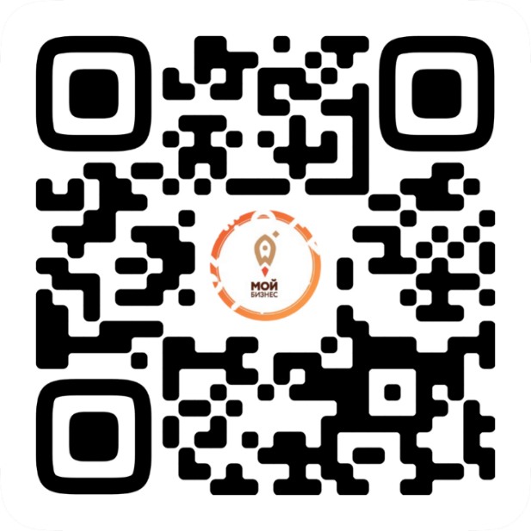
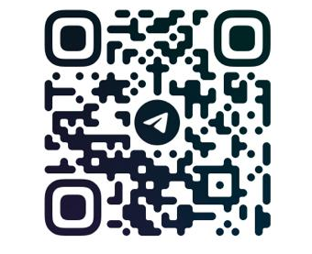

Slide 17
Контакты
Портал центра «Мой бизнес»
www.moibiz93.ru
г. Краснодар, ул. Трамвайная 2/6,
1 этаж (БЦ «Меркурий»)
г. Краснодар, ул. Северная 405,
1 этаж (ИЦ «Аквариум»)
Телефон горячей линии
8 (800) 707-07-11

